Slide 1
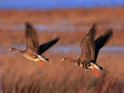
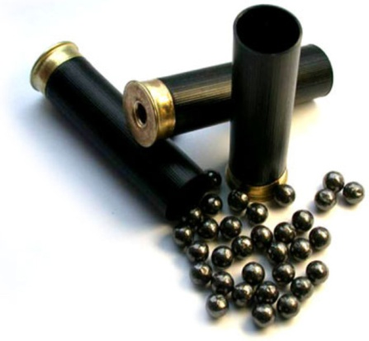
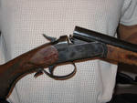
охотничья
дробь

Slide 2
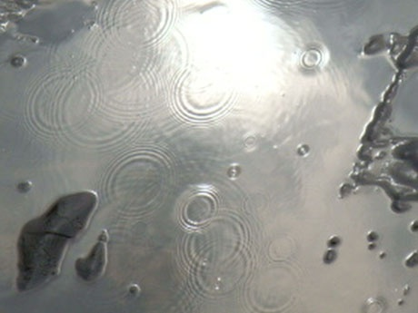
дробь пальцами
дробь дождя

Slide 3
барабанная дробь

Slide 4
Используемые источники:
Все иллюстрации взяты с Интернета, на авторство не претендую.

